Slide 1
MyRocks 入门
Lemonacy

Slide 2
目录
MyRocks简介
RocksDB的诞生
LSM-Tree
Bigtable
MyRocks入门

Slide 3
MyRocks简介

Slide 4
MyRocks简介
MyRocks：MySQL on RocksDB
RocksDB是Facebook基于LevelDB实现的，目前为Facebook内部大量业务提供服务。经过Facebook大量工作，将RocksDB作为MySQL的一个存储引擎移植到MySQL，称之为MyRocks。
相比InnoDB，RocksDB占用更少的存储空间，能够降低存储成本，提高热点缓存效率；具备更小的写放大比，能够更高效利用存储IO带宽；将随机写变为顺序写，提高了写入性能，延长了SSD使用寿命。

Slide 5
RocksDB的诞生

Slide 6
RocksDB的诞生
Dhruba Borthakur从事 HDFS/HBase 开发
逐步将HDFS扩展到OLTP领域
硬件飞速发展，闪存横空出世
HDFS/Hbase在闪存上存在性能硬伤
大量测试后发现LevelDB性能最好
基于LevelDB，RocksDB诞生

Slide 7
The Log-Structured Merge-Tree （LSM-TREE）
O’Neil P, Cheng E, Gawlick D, et al. The log-structured merge-tree (LSM-tree)[J]. Acta Informatica, 1996, 33: 351-385.

Slide 8
LSM-Tree编年史
1996 LSM Tree
The log-structured merge-tree (LSM-tree)
cited by 1458
2006 Bigtable
Bigtable: A distributed storage system for structured data
cited by 7825
2013 RocksDB
Under the Hood: Building and open-sourcing RocksDB
1992 LSF
The design and implementation of a log-structured file system
cited by 2504
2010 Cassandra
Cassandra: a decentralized structured storage system
cited by 3914
2015 TSM tree
The New InfluxDB Storage Engine: Time Structured Merge Tree
2007 HBase
2011 LevelDB
LevelDB: A Fast Persistent Key-Value Store
What makes LSM trees interesting is their departure from binary tree style file organisations that have dominated the space for decades. LSM seems almost counter intuitive when you first look at it, only making sense when you closely consider how files work in modern, memory heavy systems.

Slide 9
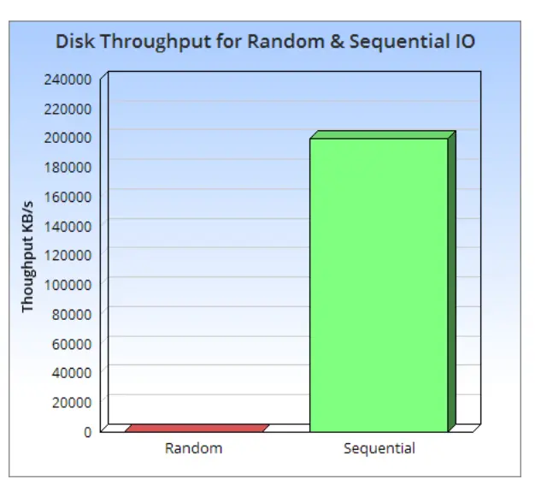
LSM-Tree诞生背景
LSM Tree的全称为Log-Structured Merge Tree，是一个分层、有序、针对块存储设备（机械硬盘和SSD）特点而设计的数据存储结构
磁盘在随机操作时速度慢，在顺序访问时速度快
即使是SSD，由于块擦除和垃圾回收的影响，顺序写速度还是比随机写速度快很多

Slide 10
LSM-Tree诞生背景
SSD的写放大（Write Amplification）
闪存基本构成：页page（4K）→块block（通常64个page组成一个block，有的是128个）→面plane（多个block组成）→die（plane就是一个die）→闪存片（多个die组成）→SSD（多颗闪存片组成）
当操作系统删除数据时，并不会马上删除，而是标记一个“删”的tag
当机械硬盘要写入新数据时可以直接覆盖那些已经被标记“删”标签的数据
固态硬盘不行，只能先擦除旧的数据才能写入新数据
NAND闪存工作原理是以4K页（page）为一个单元写入的，但擦除只能以块block（64个page）为单位
实际写入的物理数据量是写入数据量的多倍
Notes:
如果一个块block上有32个page有效数据和32个被标记“删”标签的无效数据，那要在这个块block上重新写入数据，那必须要擦除整个块block，那还有一半有效数据怎么办了？那只有把那32page的有效数据就要搬到另一个有空位置的块block中

Slide 11
LSM-Tree诞生背景
对于大量写入操作的场景下，B-Tree的写入会带来额外的I/O开销
更改数据时多次覆盖整个 Page
可能会导致页分裂
顺序写入性能远好于随机写入
避免SSD的磨损，延长使用寿命
…

Slide 12
LSM-Tree设计理念
将整个磁盘就看做是一个日志，在日志中存放永久性数据及其索引，每次都添加到日志的末尾
将写入推迟 (Defer) 并转换为批量 (Batch) 写
采用内存+磁盘两级存储，增删改均为append，首先将数据大量写入缓存，当积攒到一定程度后，再批量写入文件
对于文件系统的大多数存取都是顺序性的，从而提高磁盘带宽利用率，故障恢复速度快
适时合并
引入索引和布隆过滤器加快查询
尽可能减少数据写入的I/O开销

Slide 13
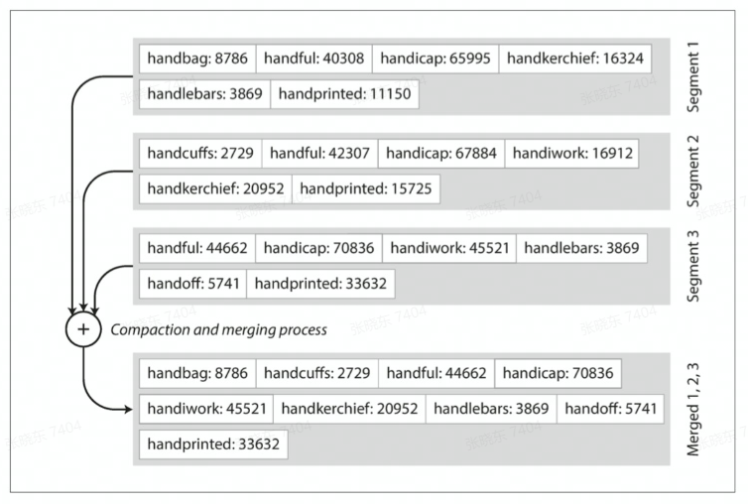
SSTable
SSTable：Sorted String Table，一种可持久化，有序且不可变的键值存储结构，一但写入磁盘中，就像日志一样不能再修改

Slide 14
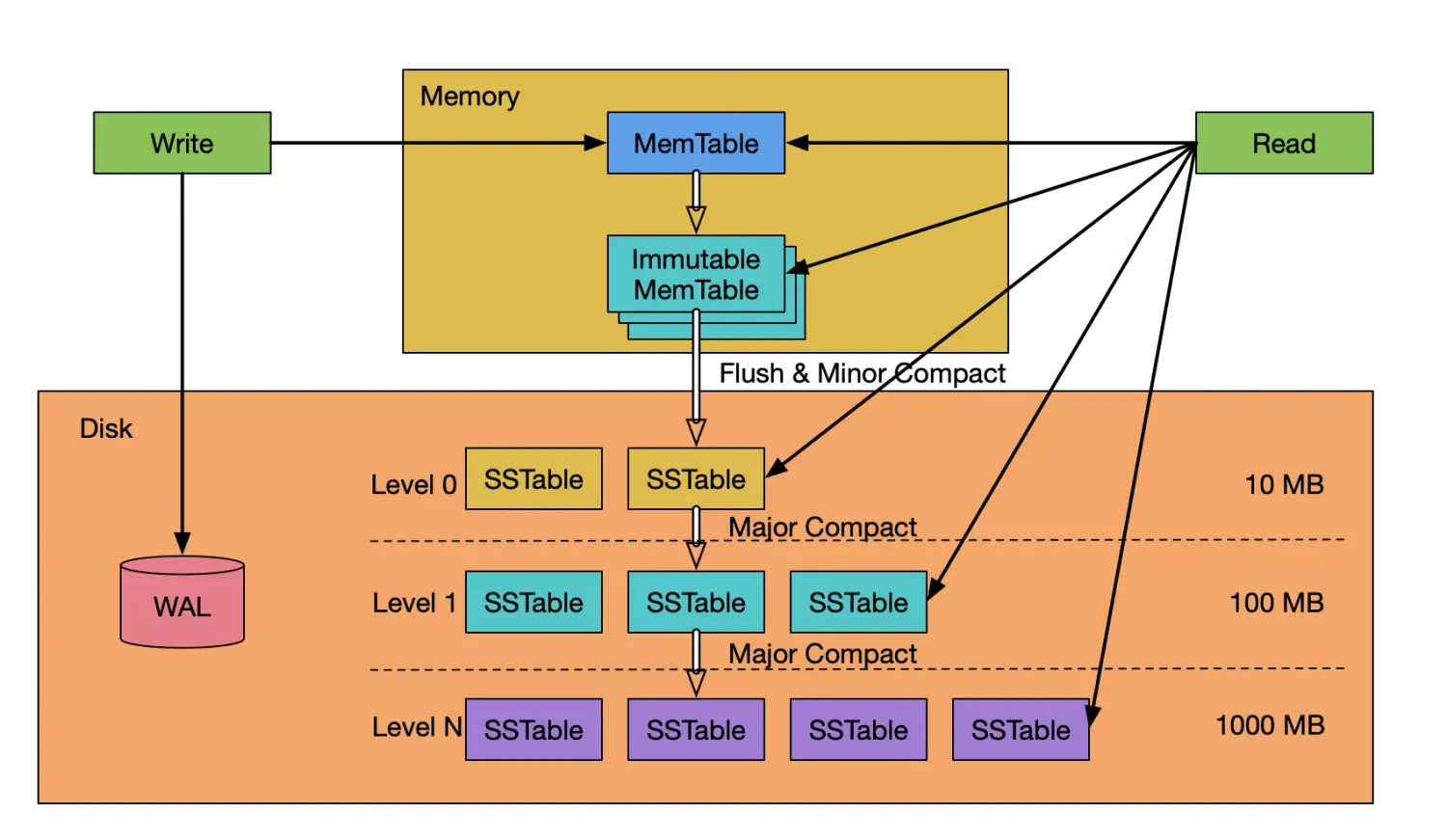
LSM-Tree架构
Notes:
当要修改现有数据时，LSM Tree并不直接修改旧数据，而是直接将新数据写入新的SSTable中。同样的，删除数据时，LSM Tree也不直接删除旧数据，而是写一个相应数据的删除标记的记录到一个新的SSTable中。这样一来，LSM Tree写数据时对磁盘的操作都是顺序块写入操作，而没有随机写操作。
LSM Tree这种独特的写入方式，导致在查找数据时，LSM Tree就不能像B+树那样在一个统一的索引表中进行查找，而是从最新的SSTable到老的SSTable依次进行查找。如果在新SSTable中找到了需查找的数据或相应的删除标记，则直接返回查找结果；如果没有找到，再到老的SSTable中进行查找，直到最老的SSTable查找完。
为了提高查找效率，LSM Tree对SSTable进行分层、有序组织，也就是说把SSTable组织成多层，同一层可以有多个SSTable（实际情况会根据设计的不同而不同）
同时，LSM Tree会将多个SSTable合并（Compact）为一个新的SSTable，这样可以减少SSTable的数量，同时把修改前的数据或删除的数据真正从SSTable中删除，减小了SSTable的大小（这就是Log-Structured Merge Tree名字中Merge一词的由来），对提高查找性能极其重要（SSTable合并（Compact）过程对LSM Tree查找如此重要，以至于把它作为名字的一部分）。
上图中，WAL（Write Ahead LOG）严格来说本身并不是LSM Tree数据结构的一部分，但是实际系统中，WAL是数据库不可或缺的一部分，把WAL包括进来才能更准确的理解LSM Tree。
为了防止写入的数据，在断电时丢失。所以先顺序写一份log到硬盘，方便数据恢复。
写入数据的内存缓存，MemTable中存储的是有序的数据。什么才是有序的数据结构？不同的实现可能不相同。LevelDB使用的是SkipList。Hbase使用的是B Tree。
MemTable中的数据随时在增加，当其增加到一定量后，将其变为不可变数据，ImmutableMemTable。新生成一份MemTable用于后续的数据写入。ImmutableMemTable中的数据，将被写入到硬盘中的SSTable.

Slide 15
B-Tree与LSM-Tree对比
 | B-Tree | LSM-Tree | 备注
优势 | 读取更快 | 写入更快
写放大 | 1. 数据和WAL 2. 更改数据时多次覆盖整个PAGE | 1. 数据和WAL 2. Compaction | SSD 不能过多擦除。
写吞吐 | 相对较低： 1. 大量随机写 | 相对较高： 较低的写放大（取决于数据和配置） 顺序写入 更为紧凑
压缩率 | 存在较多内部碎片 | 更为紧凑，没有内部碎片 压缩潜力更大 | 压缩不及时会造成LSM树存在很多garbage
后台流量 | 1. 更稳定可预测，不会受后台 compaction 突发流量影响。 | 1. 写吞吐过高，compaction 跟不上，会进一步加重读放大。 2. 由于外存总带宽有限，compaction 会影响读写吞吐。 3. 随着数据越来越多，compaction 对正常写影响越来越大。 | RocksDB 写入太过快会引起 write stall，即限制写入，以期尽快 compaction 将数据下沉。
存储放大 | 有些 Page 没有用满 | 同一个 Key 存多遍
并发控制 | 1. 同一个 Key 只存在一个地方 2. 树结构容易加范围锁。 | 同一个 Key 会存多遍，一般使用 MVCC 进行控制。

Slide 16
Bigtable: A Distributed Storage System for Structured Data
Chang F, Dean J, Ghemawat S, et al. Bigtable: A distributed storage system for structured data[J]. ACM Transactions on Computer Systems (TOCS), 2008, 26(2): 1-26.

Slide 17
Bigtable简介
谷歌一个分布式的结构化数据存储系统，用于解决GFS无法对结构化数据进行访问与管理
一个开源实现版本：Apache HBase
谷歌将许多自己提供服务的数据使用Bigtable进行管理，例如Google Earth、Google Finance、Gmail等等
数据种类繁多、后端容量巨大、延迟敏感、高容错性、高可用性、可扩展性

Slide 18

数据模型
Bigtable是一个稀疏的、分布式的、持久化的多维度的排序map（sorted map）
数据被设计通过三个层次进行索引：行关键字（row key）， 列关键字（column key）和时间戳（timestamp）
map中的key是这三个参数的复合结构，map中的每个value是一个未经解析的byte数组：
足够简单灵活，可以满足大多数的数据存储需求
足够可靠
$$(row:string,column:string,time:int64)→string$$

Slide 19
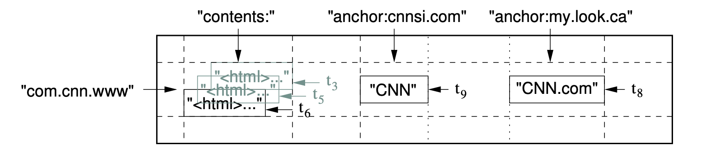
数据模型：Row
可以是任意的字符串
对同一个行关键字的读或者写操作都是原子的（无论多少个不同列）
通过行关键字的字典顺序来组织数据
表中的每个行都可以动态分区，每个分区叫一个tablet
tablet是数据分布和负载均衡调整的最小单位，当操作只读取行中很少几列的数据时访问效率很高
Notes:
SSTable 可认为是 Bigtable 中单机数据在磁盘的存储格式，而 tablet 则是分布式调度和存储的最小单元。https://www.zhihu.com/question/20477387

Slide 20

数据模型：Column Family
列关键字组成的集合叫做列族（Column Families）
列族是访问控制的基本单位
存放在同一列族下的所有数据通常都属于一个类型
列族在使用之前必须先创建
列关键字的命名语法：$family: qualifier （列族：限定词）$
Notes:
列族的思想：将同一类型的数据存储在一起，可以统一管理，甚至可以统一进行数据压缩，方便了数据管理，也提高了数据存储的灵活度。同时，访问数据也一般不会访问全部的列，一般都只是部分列，如果把这部分数据区分开另外存储，也能提高效率。
列可以为空，不占据存储空间（K-V存储）
同一个列族的信息会被整合成一个SSTable文件。多个SSTable会由索引文件来定位数据，也可以被加载到内存，通过二分查找查找其中的有序数据。

Slide 21
数据模型：Timestamp
表的每一个数据项都可以包含同一份数据的不同版本
不同版本的数据通过时间戳来索引

Slide 22
如何在文件内快速查询
File
…
h, jump
a, sangpo
u, hello
m, put
y, world
c, flyer
…
File
…
a, sangpo
c, flyer
…
h, jump
m, put
…
u, hello
y, world
…
按照key排序
关键点
Table = a list of sorted <key, value>

Slide 23
如何保存大表
Tablet0
…
a, sangpo
c, flyer
…
Tablet0
…
h, jump
m, put
…
Metadata of Table
Tablet0, lastKeyOfTablet0, address0
Tablet1, lastKeyOfTablet1, address1
Tablet2, lastKeyOfTablet2, address2
关键点
A Table = a list of tablets（小表）
A Tablet = a list of sorted <key, value>
Tablet0
…
u, hello
y, world
…

Slide 24
如何保存超大表
SSTable0
…
a, sangpo
c, fly
…
Tablet0
SSTable0, Address0
SSTable1, Address1
SSTable1
…
h, jump
m, put
…
Metadata of Table
Tablet0, lastKeyOfTablet0, address0
Tablet1, lastKeyOfTablet1, address1
Tablet2, lastKeyOfTablet2, address2
Tablet1
SSTable0, Address0
SSTable1, Address1
关键点
A Table = a list of tablets（小表）
A Tablet = a list of SSTables（小小表）
A SSTable = a list of sorted <key, value>
Tablet1
SSTable0, Address0
SSTable1, Address1
SSTable2, Address2

Slide 25
如何写数据
task: 添加<b, year>
Memory
GFS/Disk
SSTable0
…
a, sangpo
c, fly
…
Tablet0
memTable, pointer
SSTable0, Address0
SSTable1, Address1
SSTable1
…
h, jump
m, put
…
memTable
…
b, year
关键点
通过写入memtable（内存表）加速
A Tablet = memtable + a list of SSTables

Slide 26
内存表过大
Memory
GFS/Disk
SSTable0
…
a, sangpo
c, fly
…
Tablet0
memTable, pointer
SSTable0, Address0
SSTable1, Address1
SSTable2, Address2
SSTable1
…
h, jump
m, put
…
memTable
…
b, year
i, pet
…
关键点
将memTable导入硬盘，成为一个新的SSTable
FULL
SSTable2
…
b, year
i, pet
…

Slide 27
如何避免内存数据丢失
task: 添加<b, year>
Memory
GFS/Disk
SSTable0
…
a, sangpo
c, fly
…
Tablet0
memTable, pointer
SSTable0, Address0
SSTable1, Address1
SSTable1
…
h, jump
m, put
…
memTable
…
b, year
关键点
A Tablet = memtable + a list of SSTables
+ log
tabletLog
…
Add <b, year>

Slide 28
如何读数据
task: 查找b
Memory
GFS/Disk
SSTable0
…
a, sangpo
c, fly
…
Tablet0
memTable, pointer
SSTable0, Address0
SSTable1, Address1
SSTable2, Address2
SSTable1
…
h, jump
m, put
…
memTable
…
d, love
z, kiss
…
关键点
SSTable内部数据有序
SSTable之间数据无序
需要查找所有的SSTable和memTable
需要在硬盘中的SSTable查找该元素
SSTable2
…
b, year
i, pet
…

Slide 29
如何加速读数据
task: 查找b
Memory
GFS/Disk
SSTable0
…
a, sangpo
c, fly
…
index0 of blocks
Tablet0
memTable, pointer , index
SSTable0, Address0, index0
SSTable1, Address1, index1
SSTable2, Address2, index2
=
64K
Block
64K
Block
64K
Block
SSTable2
…
index1
SSTable1
…
h, jump
m, put
…
index1 of blocks
memTable
…
d, love
z, kiss
…
index
关键点
A SSTable = a list of sorted <key, value>
= a list of 64K blocks + index
index会预加载到内存
通过index找到数据在磁盘的位置
SSTable2
…
b, year
i, pet
…
index2 of block2

Slide 30
如何进一步加速读数据
task: 查找b
Memory
GFS/Disk
SSTable0
…
a, sangpo
c, fly
…
index0
bloomfilter0
Tablet0
memTable, pointer , bloomfilter , index
SSTable0, Address0, bloomfilter1 , index0
SSTable1, Address1, bloomfilter2 , index1
SSTable2, Address2, bloomfilter3 , index2
x
x
x
✓
SSTable1
…
h, jump
m, put
…
index1
bloomfilter1
memTable
…
d, love
z, kiss
…
index
bloomfilter
关键点
A SSTable = a list of sorted <key, value>
= a list of 64K blocks + index
+ bloomfilter
Bloomfilters会预加载到内存
通过bloomfilter判断元素是否存在
SSTable2
…
b, year
i, pet
…
index2
bloomfilter2

Slide 31
如何构建bloomfilter
foo
bar
hash0
hash1
hash0
hash1
0
1
0
1
0
1
0
0
1
0

Slide 32
bloomfilter查找
foo
hash0
hash1
0
1
0
1
0
1
0
0
1
0
yes
yes
yes

Slide 33
bloomfilter查找
cat
hash0
hash1
0
1
0
1
0
1
0
0
1
0
yes
no
no
bloomfilter：可以判断数据一定不在表中

Slide 34




表的逻辑视图
Career
Name | Photo | Album | Masterpiece
Hanpo
Lorde |  | Solar Power, 2021 Melodrama, 2017 Pure Heroine, 2013 | Solar Power, 2021 Green Light, 2017 Yellow Flicker Beat, 2014 Royals, 2013
Tiger
2021
2018
2014
2010

Slide 35
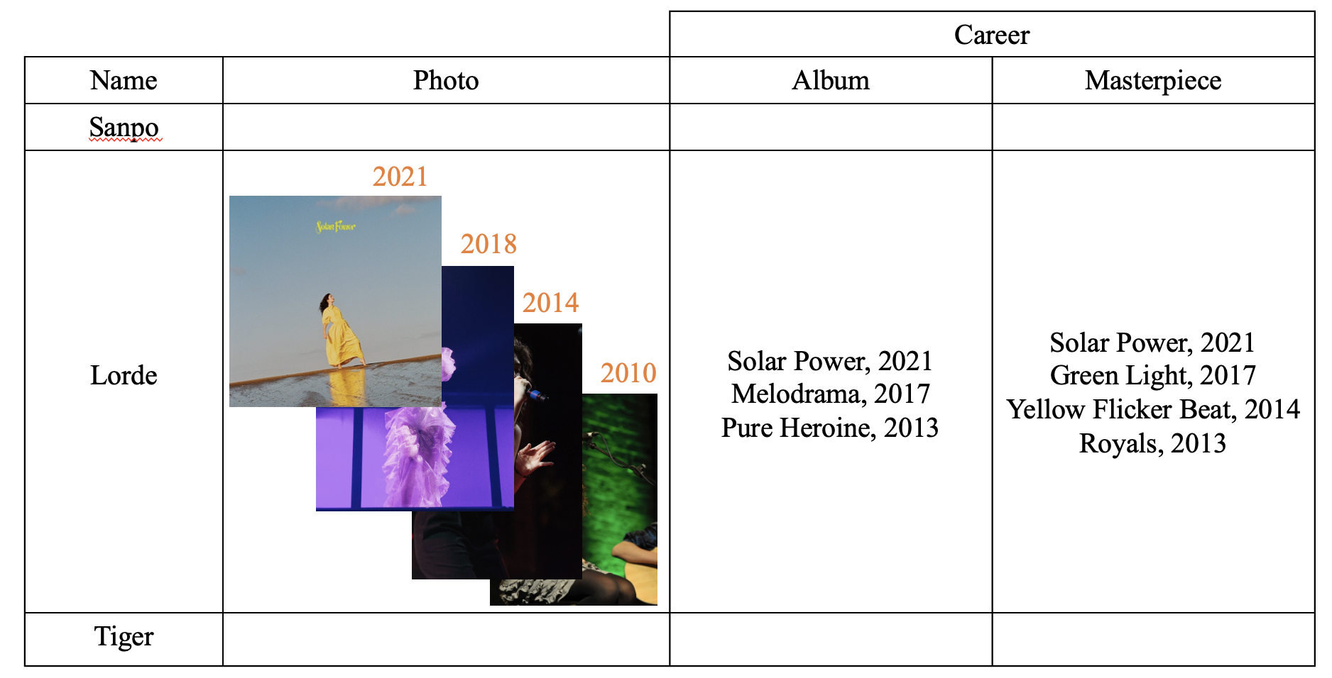
将逻辑视图转换为物理存储
表的逻辑视图
Table
…
Lorde;Career:Album;2013 -> Pure Heroine
Lorde;Career:Masterpiece;2021 -> Solar Power
Lorde;Career:Masterpiece;2017 -> Green Light
Lorde;Career:Masterpiece;2014 -> Yellow Flicker Beat
Lorde;Career:Masterpiece;2012 -> Royals
Lorde; Photo;2021 -> 2021.jpg
Lorde; Photo;2018 -> 2018.jpg
…
key = string(row, column, time)
Bigtable不是关系型数据库，但沿用了关系型数据库的行列表概念

Slide 36
Bigtable架构
Client
Master
Library
Assign tablets
Process metadata
& balance load
read/write
Tablet Server
Tablet Server
Tablet Server
Tablet
Tablet
Tablet
Tablet
Tablet
Tablet
open()
server data from tablets
GFS
Cluster Scheduling System
Chubby
logs
Seve table metadata
& provide lock
& elect chubby master
Monitor & handles failover
logs
logs
SSTables
Tablet logs
Replicas

Slide 37
MyRocks入门

Slide 38
MyRocks诞生背景
存储成本的缩减是基础软件的核心
SSD价格高昂，存储容量有限
B+树碎片严重，压缩效率低下，磁盘成本高
InnoDB写放大过高，导致写性能较差
考虑引入LSM-Tree结构存储引擎
移植RocksDB比重新开发一个新的存储引擎更合适

Slide 39
InnoDB的问题：随机写
INSERT INTO message(user_id) VALUES(31);
INSERT INTO message(user_id) VALUES(10000);
…
以user_id为索引的B+树
Branch
31
10000
leaf
B+树索引的叶节点的page大小非常小（InnoDB通常为16KB）
随机修改 => 随机写，以及在没有缓存的情况下产生随机读
N行的修改 => 最坏的情况下在每个索引上会有N个不同page的读和写

Slide 40

InnoDB的问题：写放大
Row
Row
Row
Modify
Row
Row
Row
Row
Row
Row
Row
Read
Write
1字节的修改可能导致整页都被修改（4～16KB）
InnoDB的doublewrite使写入量翻倍

Slide 41
InnoDB的问题：碎片
INSERT INTO message_table (user_id) VALUES (31)
Leaf Block 1
user_id | RowID
1 | 10000
2 | 5
3 | 15321
60 | 431
Leaf Block 1
user_id | RowID
1 | 10000
30 | 333
Empty
Leaf Block 2
user_id | RowID
31 | 345
60 | 431
Empty
…
…
…

Slide 42
InnoDB的问题：碎片
DELETE FROM message_table WHERE user_id=2;
Leaf Block 1
user_id | RowID
1 | 10000
2 | 5
3 | 15321
60 | 431
Leaf Block 1
user_id | RowID
1 | 10000
3 | 15321
60 | 431
…
…

Slide 43
InnoDB的问题：压缩
Row Row Row
Row Row Row
Row Row Row
Compressed to 5KB
Using 8KB space on storage
Uncompressed 16KB page
InnoDB按页压缩。在MySQL5.7之前，page大小需要与4KB对齐， MySQL5.7之后，也要与OS/设备扇区对齐。

Slide 44

RocksDB
http://rocksdb.org/
Forked from LevelDB
Key-Value LSM (Log Structured Merge) persistent store
Embedded
Data stored locally
Optimized for fast storage
LevelDB was created by Google
Facebook forked and developed RocksDB
Used at many backend services at Facebook, and many external large services
Needs to write C++ or Java code to access RocksDB

Slide 45
RocksDB体系结构
层级LSM树结构
Memtable
WAL（Write Ahead Log）
压缩（compaction）
列族（Column Family）

Slide 46
RocksDB的写入
Memory
Persistent Storage
Write Request
MemTable
WAL
Switch
Switch
MemTable
WAL
Immutable MemTable
WAL
Files
Flush
File1
File2
File3
Compaction
File4
File5
File6

Slide 47
RocksDB的写入
Memory
Persistent Storage
Write Request
MemTable
WAL
Switch
Switch
MemTable
WAL
Immutable MemTable
WAL
Files
Flush
File1
File2
File3
Compaction
File4
File5
File6

Slide 48
RocksDB的写入
Memory
Persistent Storage
Write Request
MemTable
WAL
Switch
Switch
MemTable
WAL
Immutable MemTable
WAL
Files
Flush
File1
File2
File3
Compaction
File4
File5
File6
Notes:
每次flush都会生成一个新的WAL

Slide 49
RocksDB的写入
Memory
Persistent Storage
Write Request
MemTable
WAL
Switch
Switch
MemTable
WAL
Immutable MemTable
WAL
Files
Flush
File1
File2
File3
Compaction
File4
File5
File6

Slide 50
RocksDB的写入
Memory
Persistent Storage
Write Request
MemTable
WAL
Switch
Switch
MemTable
WAL
Immutable MemTable
WAL
Files
Flush
File1
File2
File3
Compaction
File4
File5
File6
Notes:
compaction可以手动触发，可以定期触发，可以某一个level满了触发
compaction会阻塞读

Slide 51
RocksDB的写入
INSERT INTO message (user_id) VALUES (31); INSERT INTO message (user_id) VALUES (99999); INSERT INTO message (user_id) VALUES (10000);
31
99999
10000
1
10
150
…
50001
55000
55700
…
…
WAL/
MemTable
50000
110000
1
10
31
150
50001
55000
55700
…
existing SSTs
31
10000
99999
…
10000
99999
Compaction
Writing new SSTs sequentially
New SST
N random row modifications => A few sequential reads & writes
Notes:
不是插入！是bring所有的文件到一起，然后生成一个新的，更大的SST File，旧的 SST File会被删除，所以永远都是顺序写。
the compaction always takes both files and merge them together , generating a large file and eventually deleting the old files. so the write to the ssd is always sequential in large chunks.

Slide 52
RocksDB的读取
Memory
Persistent Storage
MemTable Bloom Filter
WAL
Read Request
Immutable MemTable
WAL
Bloom Filter
WAL
Files
File1
File2
File3
File4
File5
File6

Slide 53
RocksDB的读取
Memory
Persistent Storage
MemTable Bloom Filter
WAL
Immutable MemTable
WAL
Bloom Filter
WAL
Read Request
Index and Bloom Filters cached In
Memory
Files
File 1
File 3
File1
File2
File3
File4
File5
File6

Slide 54
RocksDB的读代价
SELECT id1, id2, time FROM t WHERE id1=100 AND id2=100 ORDER BY time DESC LIMIT 1000;
Index on (id1, id2, time)
InnoDB
RocksDB
MemTable
Branch
L0
L1
L2
Leaf
L3
范围扫描+覆盖索引
只需要顺序读取叶子结点
且能保证顺序（效率极高）
范围扫描+ORDER BY需要Merge
需要遍历所有的level
需要占用更多的CPU

Slide 55
Bloom Filter
无需读取数据来判断数据是否【不存在】
跳过读IO
MemTable
KeyMayExist(id=31) ?
L0
L1
false
false
L2
L3

Slide 56
Delete Penalty
INSERT INTO t
VALUES (1),(2),(3),(4),(5);
DELETE FROM t WHERE
id <= 4;
SELECT COUNT(*) FROM t;
Put(1)
Put(2)
Put(3)
Put(4)
Put(5)
Delete(1) Delete(2) Delete(3) Delete(4) Put(5)
Delete(1) Delete(2) Delete(3) Delete(4) Put(5)
删除操作会添加一个墓碑（tombstone）
当读取的时候，会忽略掉所有的插入操作
墓碑不会消失，除非触发最后一级的compaction
一些读操作需要扫描大量的墓碑

Slide 57
SingleDelete
INSERT INTO t
VALUES (1),(2),(3),(4),(5);
DELETE FROM t WHERE
id <= 4;
SELECT COUNT(*) FROM t;
Put(1)
Put(2)
Put(3)
Put(4)
Put(5)
SD(1)
SD(2)
SD(3)
SD(4)
Put(1)
Put(2)
Put(3)
Put(4)
Put(5)
Put(5)
If Put for the same key is guaranteed to happen only once, SingleDelete can remove Put and itself
Reading just one entry is ok – more efficient than reading 5 entries
MyRocks uses SingleDelete whenever possible

Slide 58
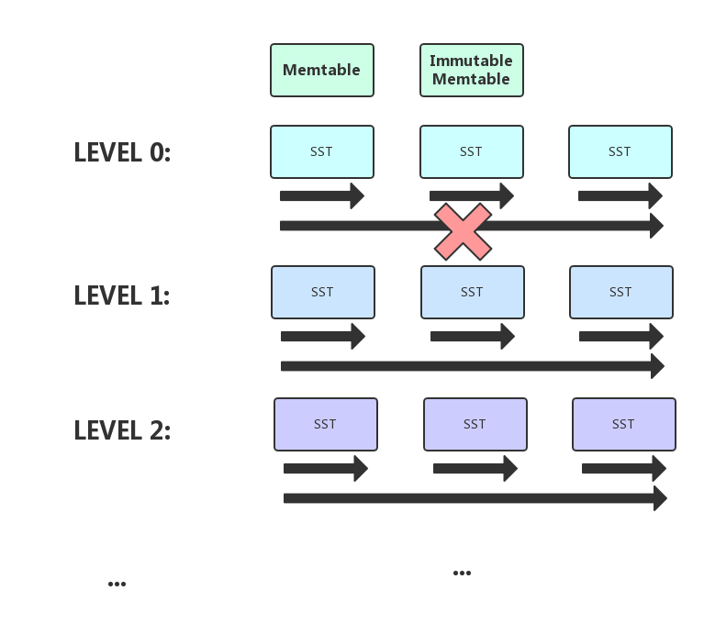
RocksDB层级图
Notes:
level0间无序，level1间有序
level0可能存在overlap

Slide 59
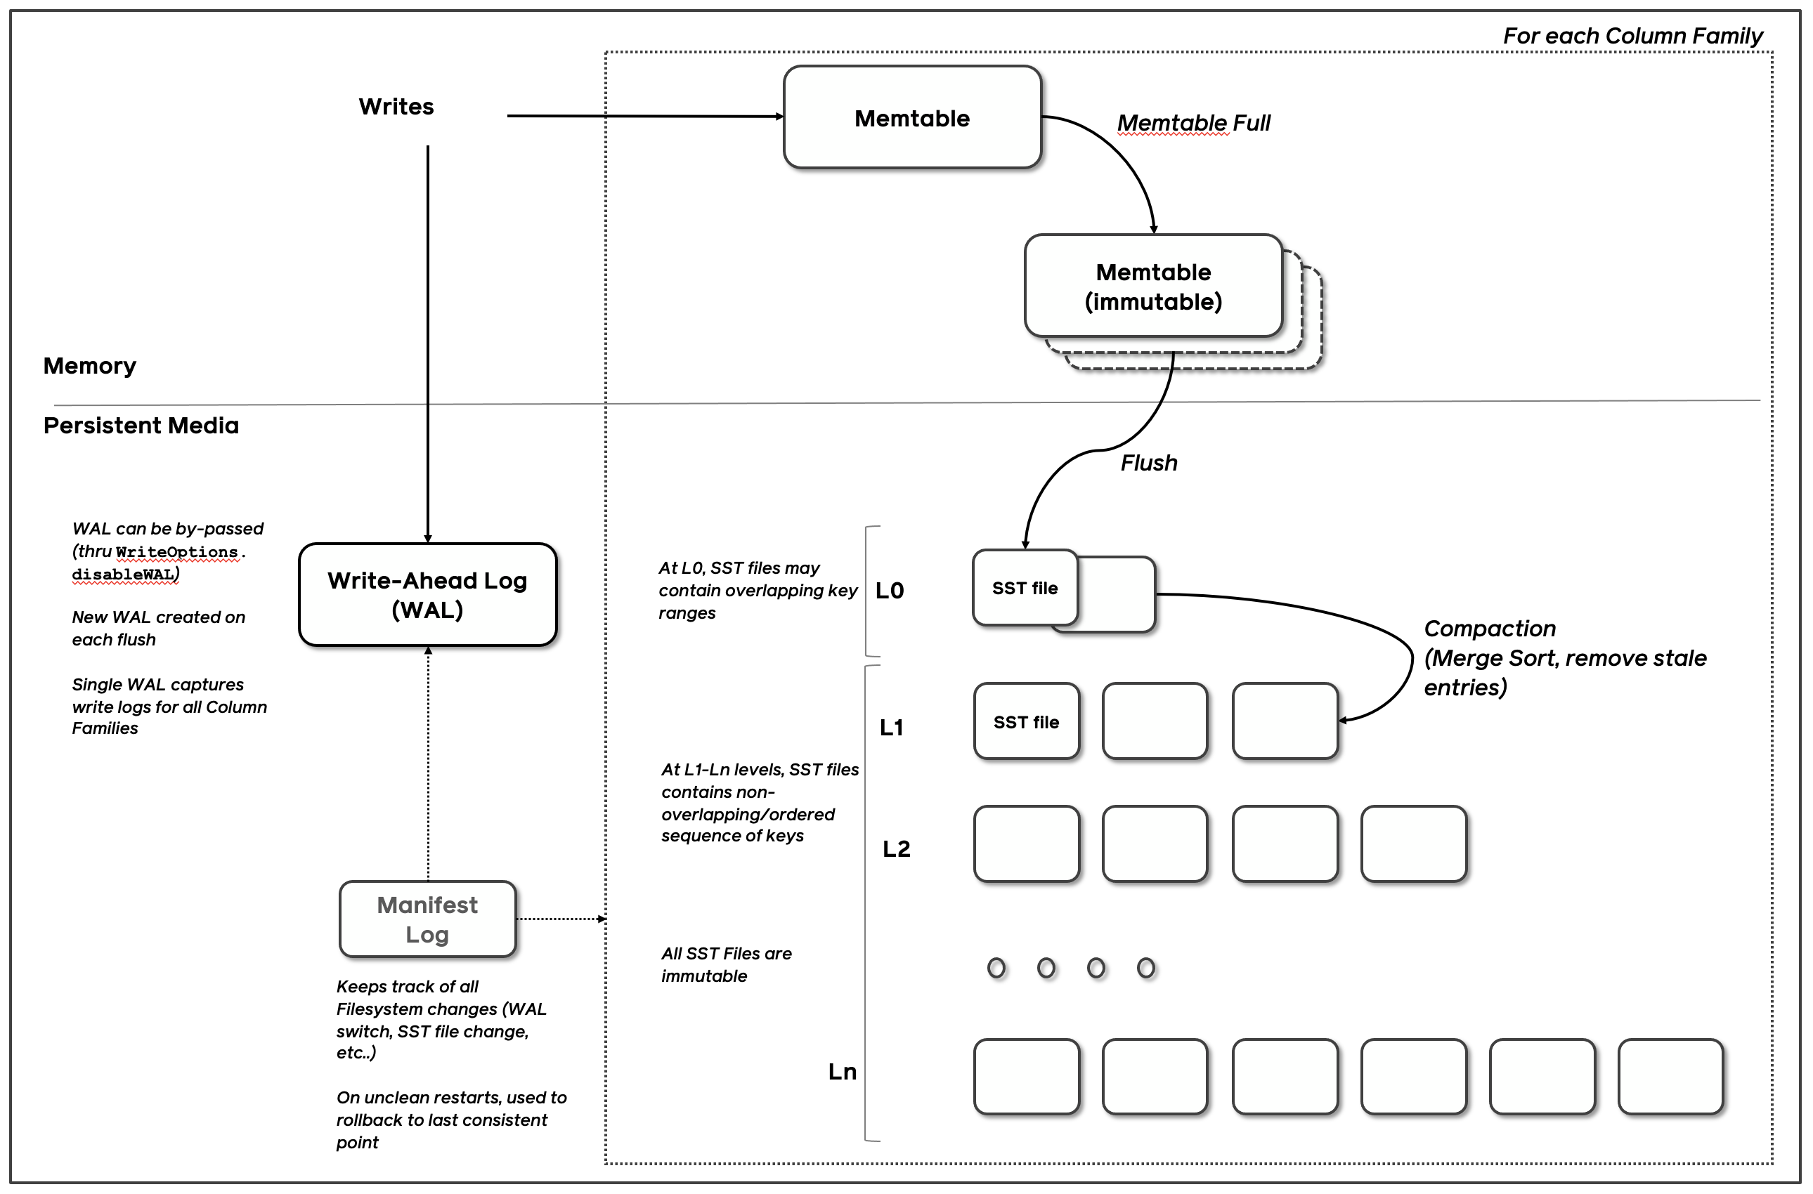
Notes:
manifest的目的类似于InnoDB的double write
它记录文件系统的操作，因为操作系统对于文件的操作不是原子的，担心操作系统出现故障导致数据损坏

Slide 60
列族Column Family
单独的MemTables与SST文件
共享的WAL
WAL
(shared)
CF1 Persistent Files
CF1
MemTable
CF1
Read Only
ImmuMemTable(s)
CF1
Compaction
File File
File
CF2
MemTable
CF2 Persistent Files
CF2
Read Only
ImmuMemTable(s)
CF2
Compaction
File File
File

Slide 61
Compression In RocksDB
Page
Row
Row
Row
Row
Row
Row
Page
Row
5MB SST File
Row
压缩后的page无需与OS扇区对齐
SST File大小需要与扇区对其，但SST File大小会大得多，所以对齐的开销可以忽略
16MB SST File

Slide 62
减少写放大与空间放大
Append Only
Prefix Key Encoding
Zero-Filling Metadata
Row
id1 | id2 | id3
100 | 200 | 1
100 | 200 | 2
100 | 200 | 3
100 | 200 | 4
key | value | seq id | flag
k1 | v1 | 1234561 | W
k2 | v2 | 1234562 | W
k3 | v3 | 1234563 | W
k4 | v4 | 1234564 | W
Row
Row
WAL/
Memstore
id1 | id2 | id3
100 | 200 | 1
 |  | 2
 |  | 3
 |  | 4
key | value | seq id | flag
k1 | v1 | 0 | W
k2 | v2 | 0 | W
k3 | v3 | 0 | W
k4 | v4 | 0 | W
Row Row Row
sst
seq id在RocksDB中占用七个字节，压缩后，“0”占用很少的空间
Notes:
最底层可以不记seq id

Slide 63
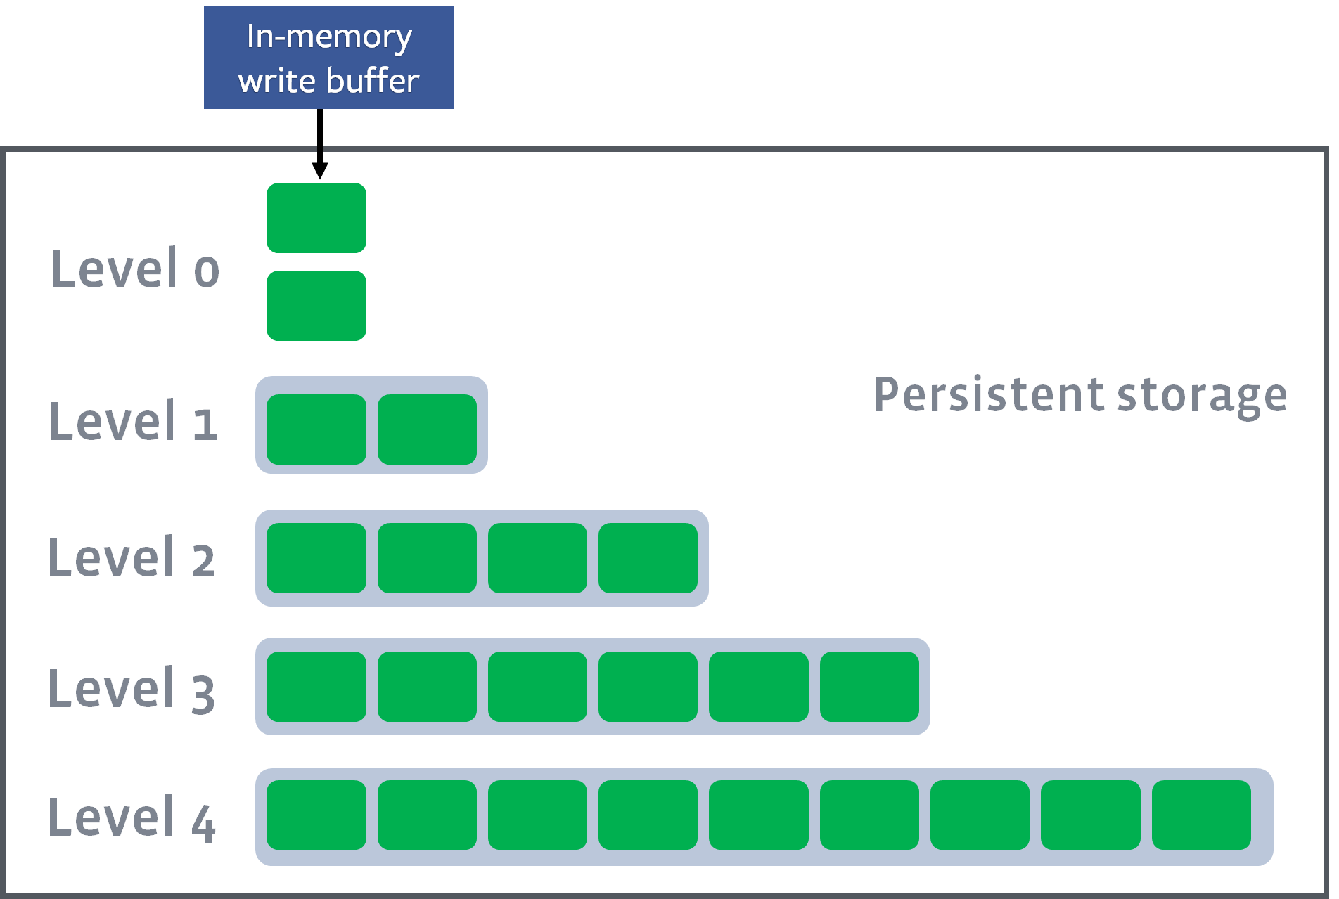
Compaction

Slide 64
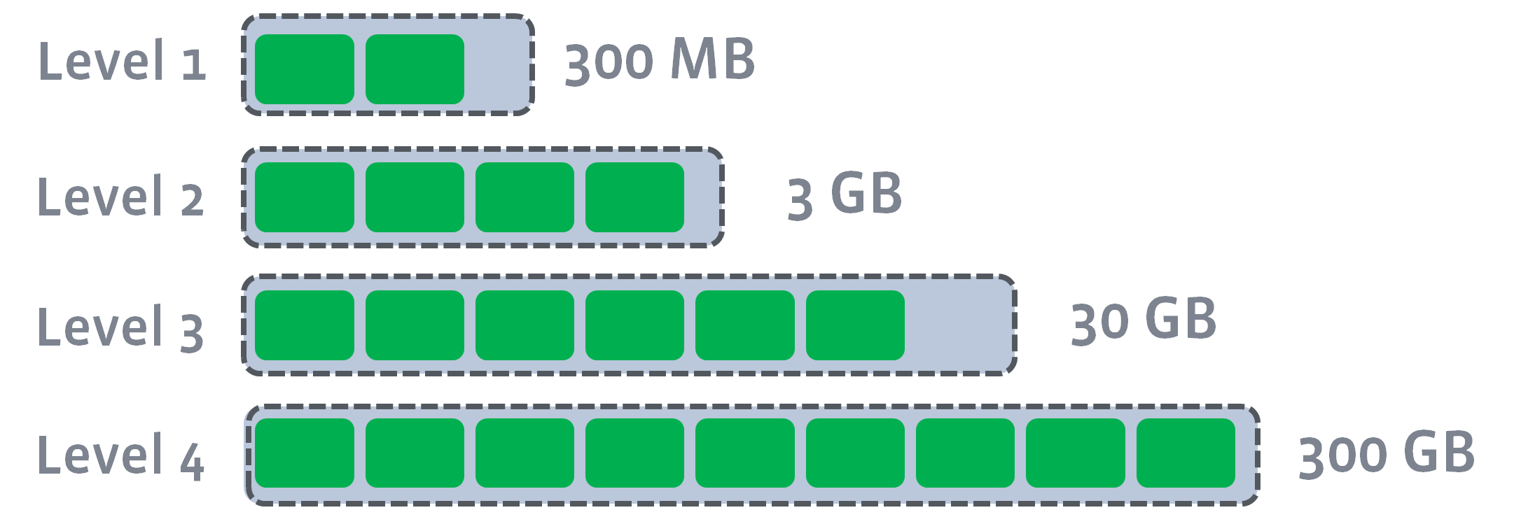
Compaction
Notes:
文件大小技术级增长

Slide 65
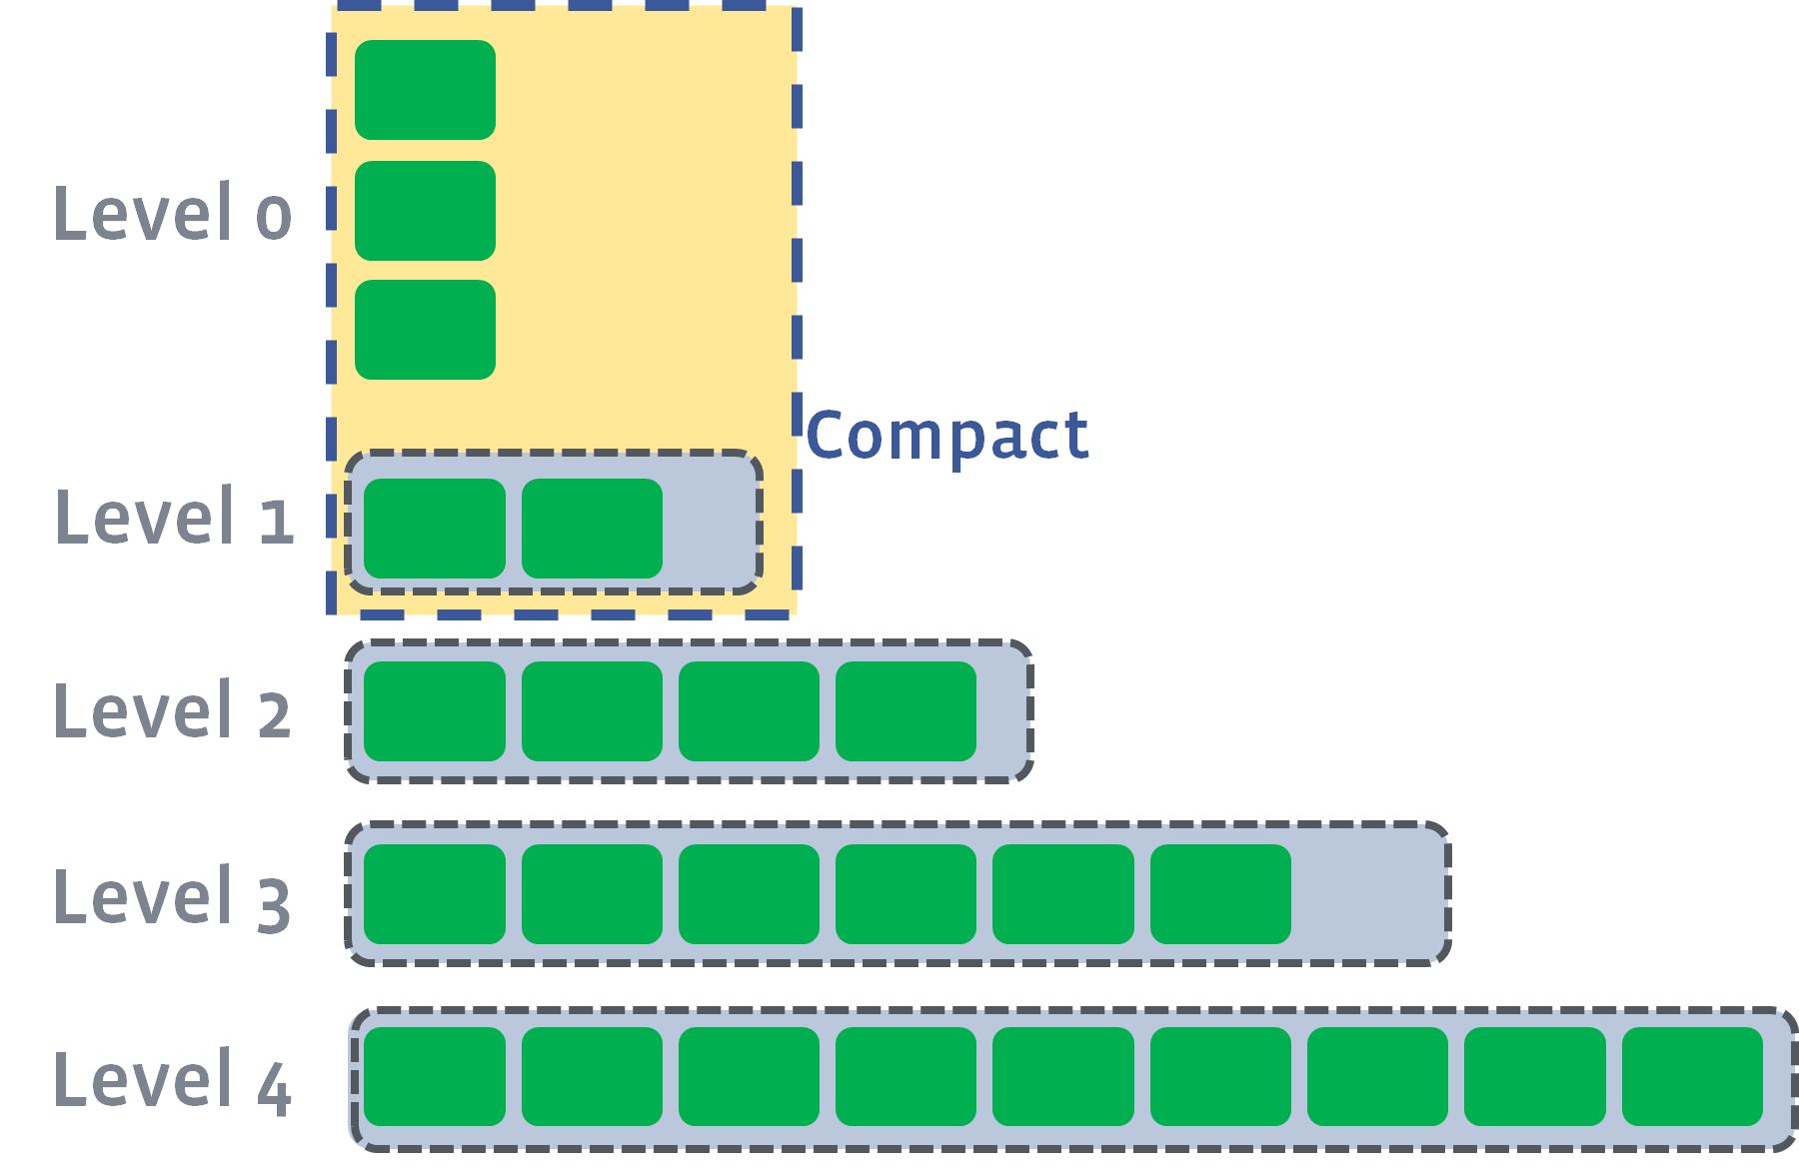
Compaction
Notes:
通常会选择所有的L0文件，因为它们是重叠的

Slide 66
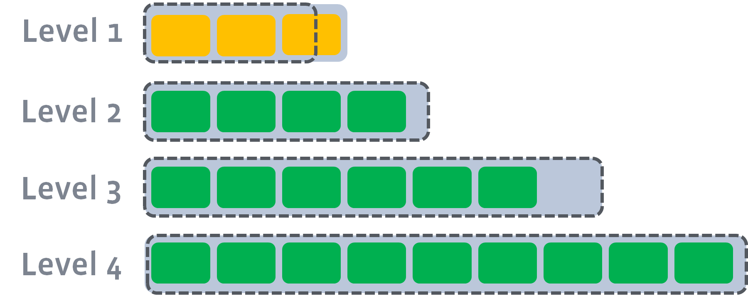
Compaction

Slide 67
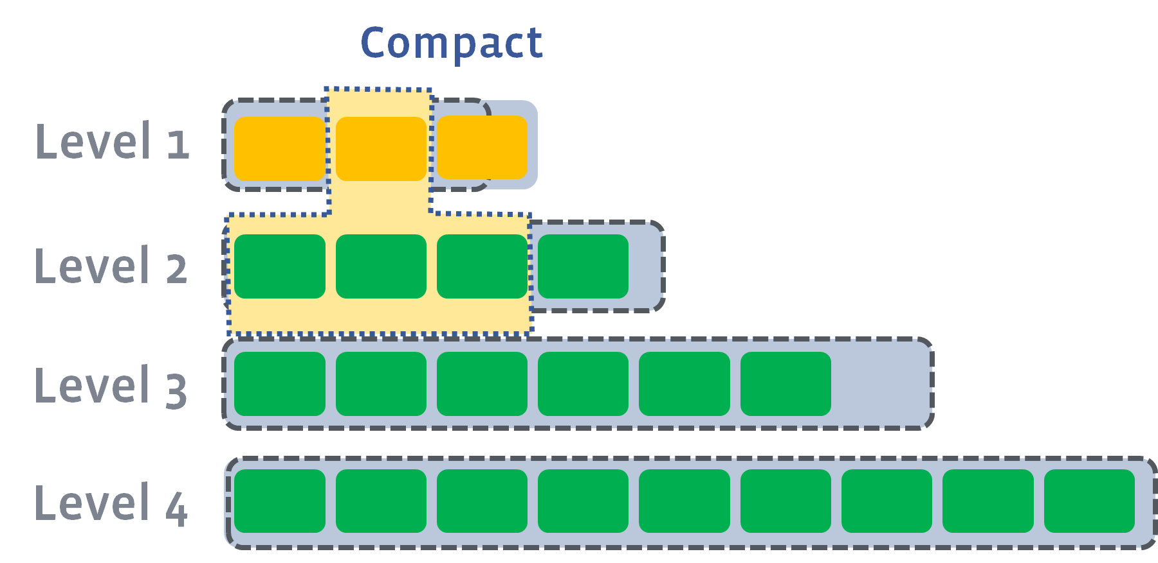
Compaction

Slide 68
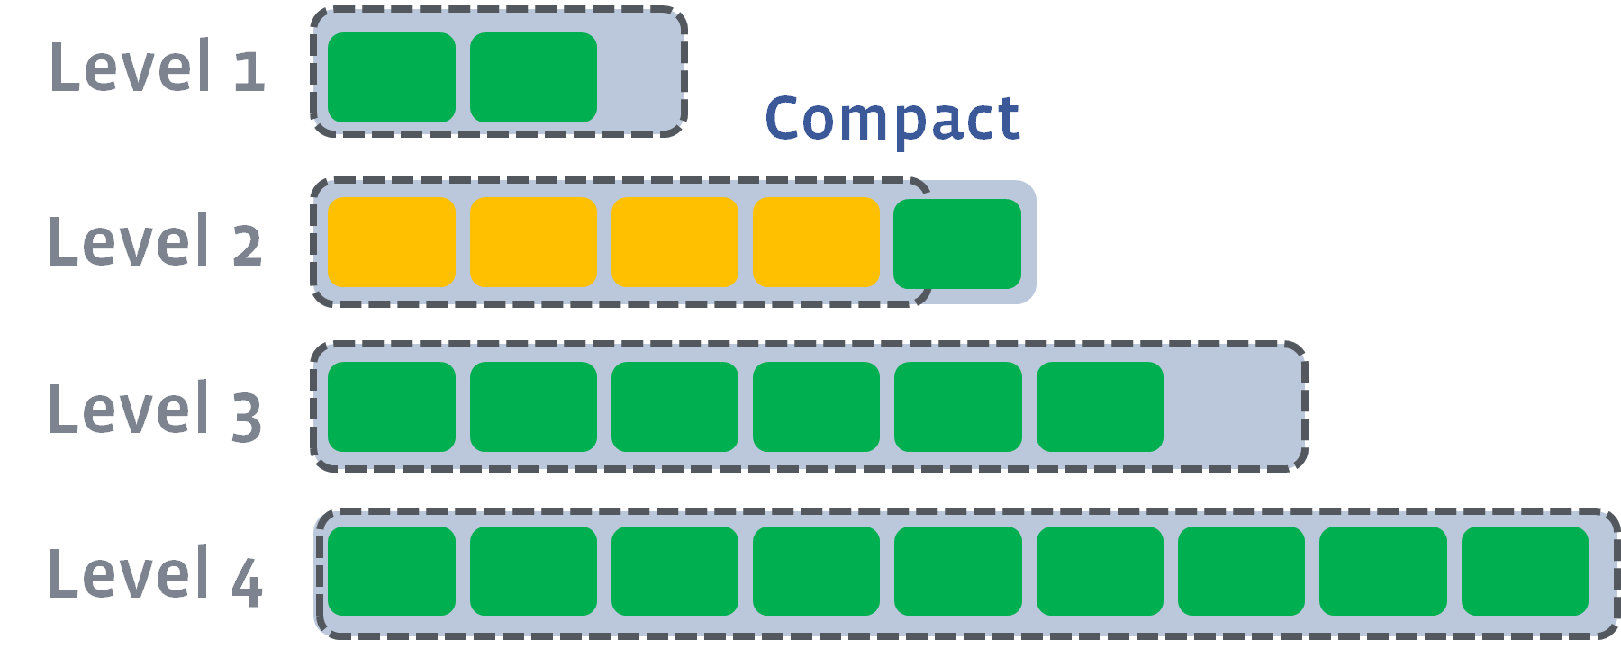
Compaction

Slide 69

Compaction

Slide 70
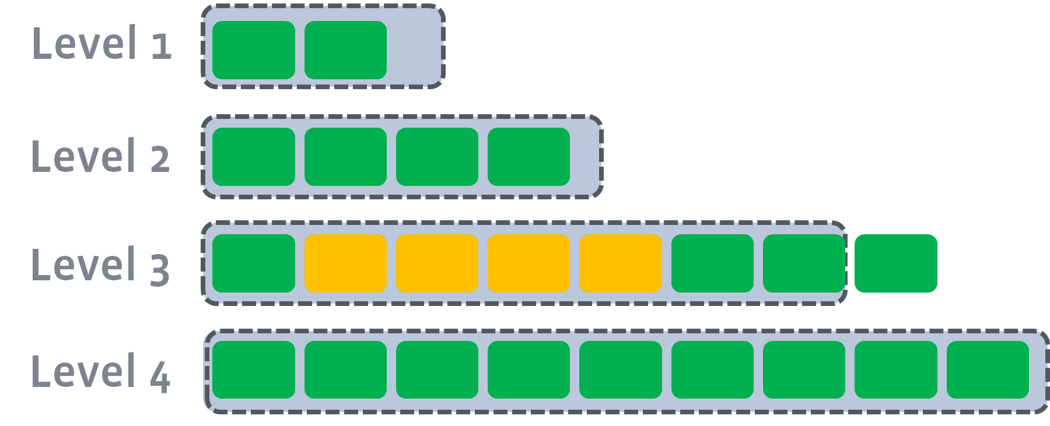
Compaction

Slide 71
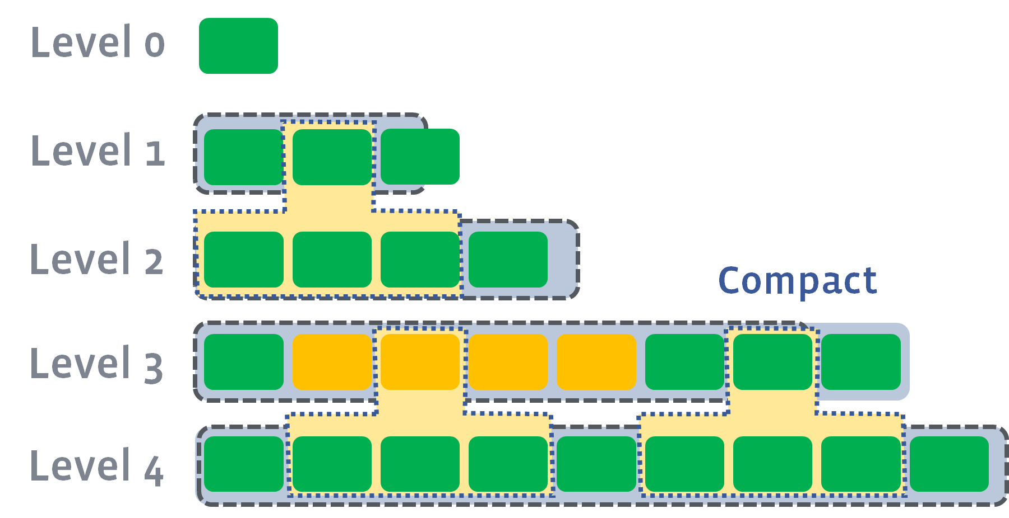
Compaction

Slide 72
MyRocks数据结构和数据库设计
支持主键和二级索引键
主键索引为聚簇索引
类似于InnoDB
索引的COMMENT定义了列族
不支持全文索引、外键和空间索引
不支持表空间
Oneline DDL尚未支持

Slide 73
MyRocks K-V格式
主键索引
Key
4byte Internal Index ID（自动分配）
主键列打包在一起
如果未定义，会生成隐藏的主键
Value
其它列打包在一起
记录的checksum（可选）
二级索引
Key
4byte Internal Index ID（自动分配）
二级索引列打包在一起
主键索引打包在一起（可能存在重复的键）
Value
记录的checksum（可选）
RocksDB Key |  | RocksDB Value |  | Rocks Metadata
Internal Index ID | Primary Key | The rest columns | Checksum | SeqID, Flag
Primary Key:
RocksDB Key |  |  | Rocks Value | Rocks Metadata
Internal Index ID | Secondary Key | Primary Key | Checksum | SeqID, Flag
Secondary Key:
Notes:
Secondary Key structure is called Extended Key – containing both Secondary Key and Primary Key

Slide 74
索引查找/扫描的效率
与InnoDB十分类似
如果走主键索引，那么一步就能得到所需数据
覆盖索引：如果使用辅助键的查询仅涉及辅助键+主键字段，则它们不会读取主键（无需额外查找）
InnoDB 和 MyRocks 都支持覆盖索引
需要避免非覆盖的二级索引查找
SELECT * FROM tbl WHERE key1 < 2000000
Branch 1
- 60 | Leaf 1
- 120 | Leaf 2
- 180 | Leaf 3
…
Leaf block 1
key1 | PK
1 | 10000
2 | 5
3 … | 15321
5: col2=‘aaa’, col3=10
…
10000: col2=‘abc’, col3=100
15321: col2=‘a’, col3=7
60
431
table records

Slide 75
索引与列族
Column Family 和 MyRocks Index 的映射关系是 1:N
每个 MyRocks 索引属于一个列族
多个索引可以属于同一个列族
如果在 DDL 中没有指定，则该索引属于“默认”列族
大多数 RocksDB 配置参数是按列族的
Memtable、布隆过滤器等
不同类型的索引应该分配给不同的Column Family
不要创建太多列族
~20 足够
INDEX COMMENT 指定关联的列族

Slide 76
索引与列族
单独的MemTables与SST文件
共享的WAL
WAL
(shared)
CF1 Persistent Files
CF1
MemTable
CF1
Read Only
ImmuMemTable(s)
CF1
Compaction
File File
File
CF2
MemTable
CF2 Persistent Files
CF2
Read Only
ImmuMemTable(s)
CF2
Compaction
File File
File

Slide 77
索引维护的效率
在 MyRocks 中，非唯一索引不需要在索引写入时读取
写QPS更好，尤其是索引不在内存中时
INSERT INTO message (user_id) VALUES (31)
Check indexes are cached or not
3. Modify indexes
Buffer Pool
Disk
InnoDB:
Leaf Block 1
user_id | RowID
1 | 10000
2 | 5
3 | 15321
…
60 | 431
2. pread() (if not cached)
INSERT INTO message (user_id) VALUES (31)
MyRocks:
MemTable/WAL
1. Put (user_id=31, pk=…)

Slide 78
数据字典
MyRocks 将一些元数据信息存储到 RocksDB 的专用列族__system__中
Dictionary Examples
Table name => internal index id 的映射
Internal index id => index metadata, Column Family id
Column Family id => Column Family flags (i.e. reverse order or not)
Binlog信息
Binlog name, position, and GTID
Written at transaction commit
Index statistics
可以通过information_schema读取

Slide 79
THANKS!

